Slide 1
Презентація на тему
Внутрішня будова птахів
Робота учня 8-А класу СШ № 273
Ткачука Богдана

Slide 2
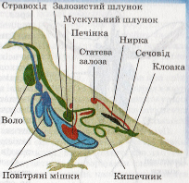
Травна система
Велике значення для захоплення їжі відіграє дзьоб, форма та розміри якого значно варіюють у різних видів, що залежить від способу живлення.
Ротова порожнина переходить у стравохід, який у багатьох видів має розширення — воло, в якому їжа накопичується.
Характерною особливістю травної системи є наявність складного шлунку з двох відділів — залозистого і м'язового. Кишечник поділяється на тонкий та товстий. Розвинені травні залози — печінка та підшлункова, протоки яких відкриваються в дванадцятипалу кишку.
Інтенсивність травлення у птахів дуже висока. Наприклад, у горобців, від заковтування гусені до виведення її неперетравлених решток з екскрементами минає лише 15—20 хвилин, жуків — близько 1 години та насіння — 3—4 години.

Slide 3
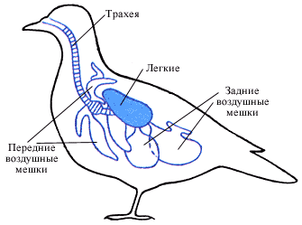
Дихальна система
Дихальна система характеризується розвитком повітряних мішків та подвійним диханням. Через високий рівень метаболізму, потрібний для польоту, птахи вимагають високого рівня постачання кисню.
Велику роль у диханні відіграють повітряні мішки, які слугують як резервуар повітря. Завдяки повітряним мішкам, газообмін у легенях відбувається як під час вдиху, так і під час видиху. Через те, що свіже повітря проходить через легені в одному напрямку, у них не відбувається змішування багатого та бідного на кисень повітря, як це відбувається в легенях ссавців.
Легені птахів містять мільйони тонких трубочок - парабронхів, що сполучаються з дорсобронхами та вентобронхами. Повітря потрапляє до сліпозамкнених закінчень бронхів - бронхіол, оточених капілярами, де і відбувається газообмін.

Slide 4
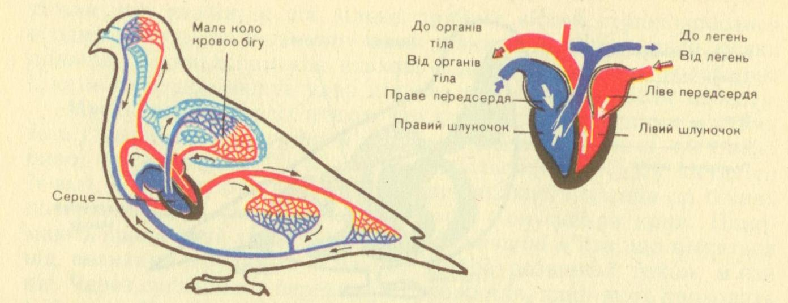
Кровоносна система
Кровоносна система має два кола кровообігу, артеріальна і венозна кров не змішується. Ця адаптація дозволяє ефективне постачання поживних речовин та кисню до всіх тканин тіла, забезпечуючи високий рівень активності.
Серце чотирикамерне, з однією правою дугою аорти. Відрізняється високою частотою серцевого ритму, особливо у дрібних птахів, наприклад, серце червоногорлого колібрі б'ється з частотою 1200 ударів за хвилину (або 20 ударів за секунду).

Slide 5
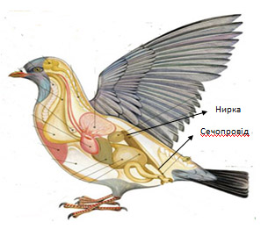
Видільна система
Органи виділення — тазові нирки, від яких відходять сечоводи, що відкриваються в клоаку.
Сечовий міхур відсутній, це як пристосування до польоту.
Основним продуктом азотистого обміну птахів є сечова кислота, у зв'язку з чим сечовий міхур редукується.

Slide 6
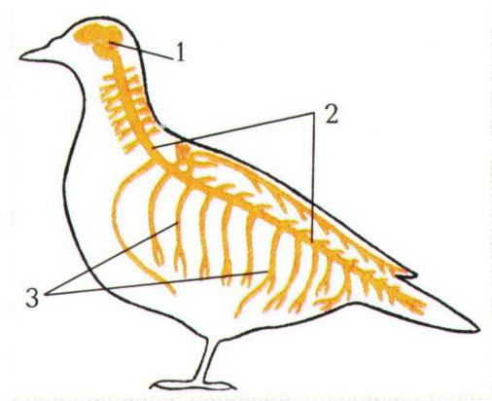
Нервова система
Головний мозок птахів досить великих розмірів:
- півкулі переднього мозку гладенькі, без звивин та порівняно невеликих розмірів, що складаються переважно не з сірої речовини, а зі смугастих тіл:
- півкулі відповідають за керування поведінкою, орієнтацію в просторі, споживання їжі, спаровування та здатність до побудови гнізд;
проміжний мозок порівняно невеликий;
середній мозок із зоровими буграми;
мозочок відповідає за координацію рухів;
довгастий мозок переходить у спинний мозок.

Slide 7
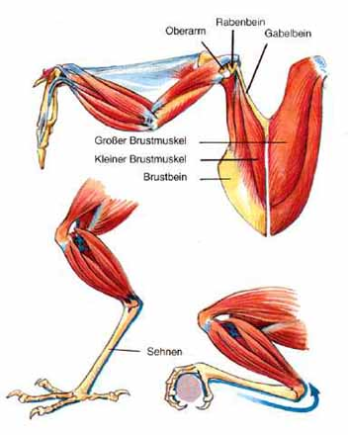
М’язова система
М'язова система сильно диференційована. Найбільші м'язи - грудні, що опускають крило.
Добре розвинені підключичні, міжреберні, шийні, підшкірні і м'язи ніг.
Рухи птахів швидкі й різноманітні: ходьба, біг, стрибки, лазіння, плавання. Види польоту -махаючий і ширяючий.
Птахи багатьох видів здатні здійснювати дальні перельоти.

Slide 8
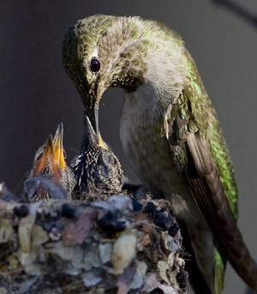
Статева система
Птахи роздільностатеві, більшості видів властивий статевий диморфізм. У самок розвинений тільки лівий яєчник.
Запліднення внутрішнє, розвиток прямий.
Птахи більшості видів відкладають яйця в гнізда, обігрівають їх теплом свого тіла – насиджуванням. Пташенят, що вилупилися, вигодовують.
У залежності від ступеня розвиненості пташенят, які вилупилися з яєць, виділяють гніздових і виводкових птахів.

